Slide 1
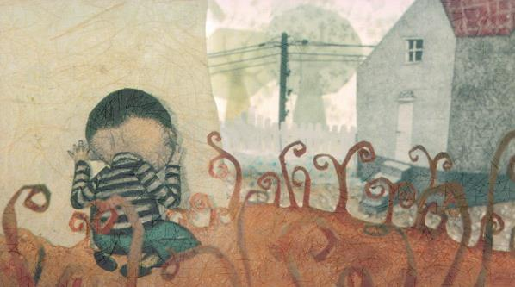
FILM ZUŘIVEC Oslo 14.9.2016

Slide 2
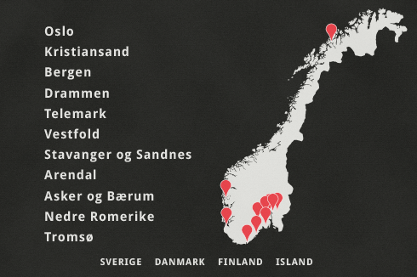
Marius Råkil
Psycholog, ředitel ATV
Barbora Jakobsen
Psycholožka, vedoucí atv tromsø

Slide 3




Plán školení
Představení ATV
Domácí násilí a následky domácího násilí
Film – ZUŘIVEC
Práce ve skupinách
Využití filmu k terapeutickým účelům.
Využití filmu k edukačním účelům
Promítání filmu na školách.
Diskuze

Slide 4
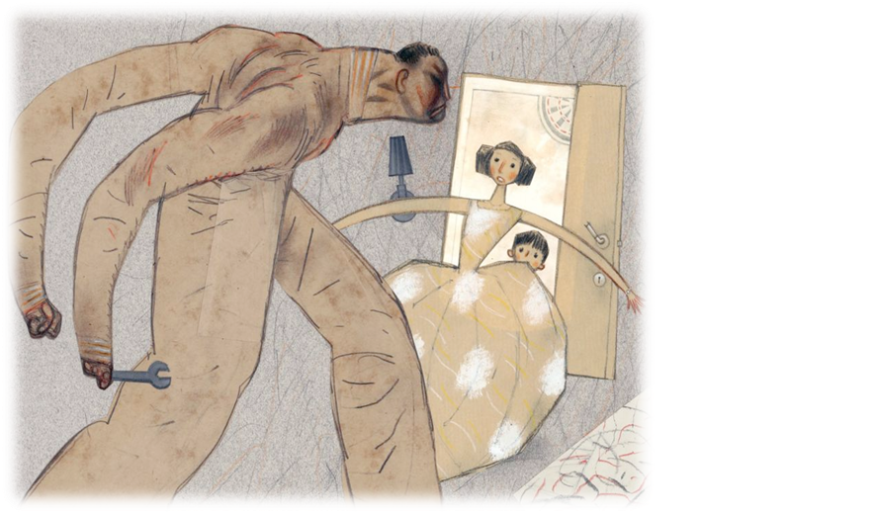
Násilí mezi osobami v blízkém vztahu
Fyzické násillí
Psychické násilí
Sexuální násilí
Materiální násilí
Latentní násilí

Slide 5
Vold er ikke en privatsak.
Násilí není soukromý problém.
Vold som menneskerettighetsproblem. Porušování lidských práv.
Vold som demokratiproblem. Demokracie.
Vold som likestillingsproblem. Rovnost žen a mužů.
Vold som usynliggjort/skjult problem. Tabu.
Vold som helseproblem / psykologisk problem. Problém zdraví lidí.
Vold som sosialt problem. Sociální problém.
Vold som kriminelt problem. Justiční problém.
⇓
Vold er et samfunnsproblem Násilí je problém celé společnosti.
Fordrer et samfunnsansvar – předpokládá nasazení celé společnosti.

Slide 6
Alternativ til vold
ATV ble startet i 1987, som det første spesialiserte behandlingstilbudet til mannlige utøvere av vold I nære relasjoner I Europa.
1987 – první centrum poskytující terapii můžům, kteří páchali násilí na partnerce
I dag: Forsknings- og behandlingssenter for vold I nære relasjoner. Tilbud til: voksne utøvere, voksne utsatte og barn.
Dnes: terapie pro dospělé, kteří násilí páchají, osoby ohrožené násilím, děti ohrožené násilím
  NGO, offentlig finansiering.
  Nezisková organizace, financování státem a kraji
  11 kontorer i Norge.
  11 center v Norsku

Slide 7
  Behandlingsarbeidet i ATV er basert på:
  Vývoj terapeutických itervencí ATV
  :
      Livserfaringene til voldsutsatte voksne, voldsutøvende voksne, ungdom og barn. Zkušenosti (příběhy)
      En forståelse av kjønns- og maktstrukturer i samfunnet genderové rozdělení rolí
      Klinisk psykologi og forskning psychologie, výzkum
      De fleste klientene har barn většina klientů má děti
      Ca. 1000 klienter I behandling hvert år 1000 klientů v terapii ročně
      Overordnet mål med arbeidet: Bidra til å stoppe volden Zastavit násilí
      Straff i seg selv fører ikke til endring av atferd – Trest sám o sobě nevede ke změně chování.

Slide 8
Behandling virker
Terapie má smysl – je účinná
Det er ikke lett, men fullt mulig å stoppe vold. Násilí je možné zastavit.
Når den som utover vold er villig til å gjøre et personlig arbeid. Pokud člověk, kt. násilí páchá je ochoten na sobě pracovat.
De fleste som utover vold er berørt av volden de utøver. De er ikke immune for skadevirkningene den har. Lidé, kteří násilí páchají nejsou imunní vůči negativním následkům, které násilí má.
Med volden følger skam, skyld og selvforakt. Sentral drivkraft bak behovet for å benekte og bagatellisere Stud, vina.
Personlig erfaring med omsorgssvikt og traumer Zátěže z dětství.
«viktig at volden min ble tatt på alvor» násilí – vážný problém
« viktig med empatiske terapeuter, frie for moralisering og fordømmelse» empatičtí terapeuti, kteří neodsuzují a nemoralizují.

Slide 9
Ramme for behandling på ATV Rámec terapeutických intervencí
Henvendelse Kontakt
Samtale med den utsatte Kontakt s osobou ohroženou
Separate samtaler Oddělené rozhovory
Samarbeid Spolupráce
Kartlegging Zmapování, anamnéza
Sikkerhet Zhodnocení rizik
Behandling – hva som fungerer Terapie

Slide 10
EVA
JAN
Jonas

Slide 11
EVA
JAN
Jonas

Slide 12
ATVs behandlingsmodell terapeutický model ATV
1. FOKUS PÅ VOLD (Handling). NÁSILÍ
2. FOKUS PÅ ANSVAR. ODPOVĚDNOST
3. FOKUS PÅ PSYKOLOGISKE SAMMENHENGER. SOUVISLOSTI
4. FOKUS PÅ VOLDENS VIRKNING OG KONSEKVENS. NÁSLEDKY

Slide 13
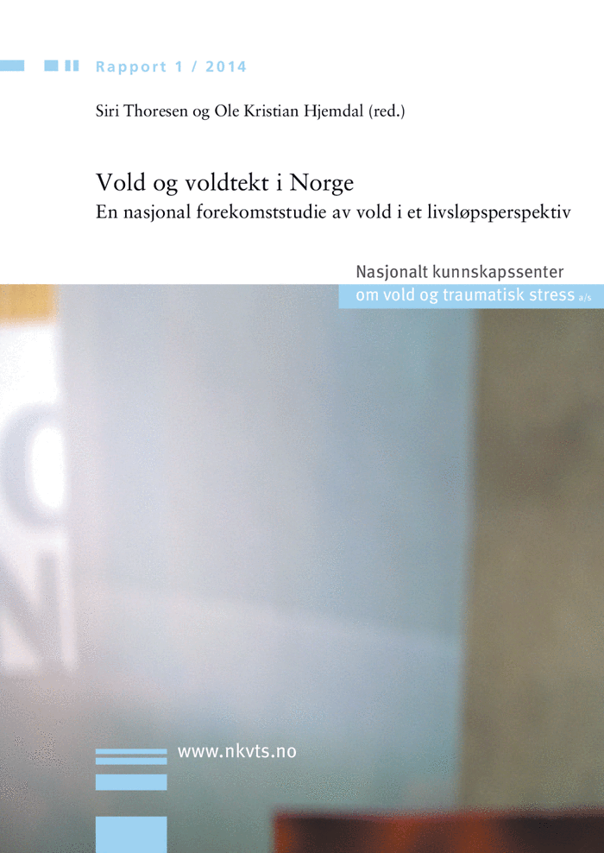



Prevalenční studie
Násilí a zdraví lidí

Slide 14
Domácí násilí a děti
Multiviktimizace 10%, 30% – sexuální
násilí. Norská studie 5%, 30%.
42% během těhotenství
73 % matek odovědělo, že děti byly přítomny fyzickému nebo sexuálnímu násilí.
Norské studie – výpovědi dětí - 80 - 90 % dětí bylo přítomno násilí nebo o násilí vědělo.

Slide 15
Adverse childhood experience study ACE
Vincent Felitti (2009)
Longitudinell studie.
n: 17 000 barn og ungdommer
Fulgt opp over 15 år.
Studiet dokumenterer en sterk sammenheng mellom ACE’er i barndommen og somatiske, sosiale og psykologiske problemer som voksne – i allmennhet.
Souvislost mezi ACE skórem v dětství a psychickými, somatickými nemocemi a sociálními problémy v dospělosti.
Å vokse opp med vold som barn (vitne /utsatt) representerer den desidert sterkeste risikofaktoren for tidlig død.
Zažívat násilí v rodině v dětství je největší predikátor úmrtí v nižším věku než je běžné.

Slide 16
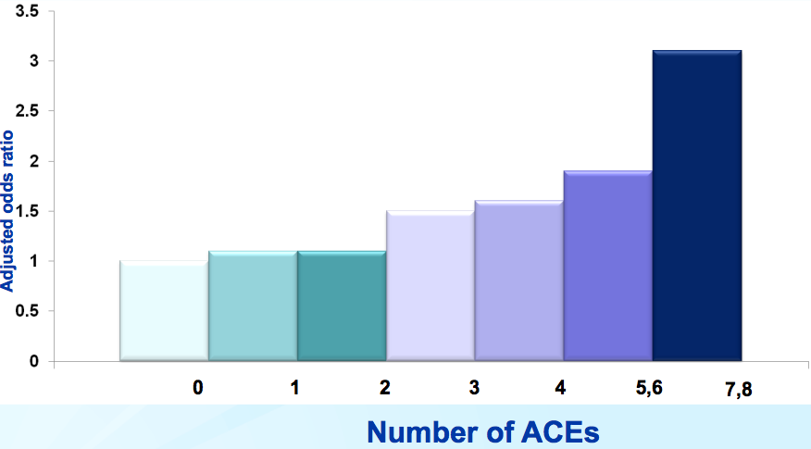
ACE Score and
Adult Cardiovascular Disease
Dube, SR, Williams JE, Chapman DP, Anda RF (2004). Insights into causal pathways for ischemic heart disease: Adverse Childhood Experiences Study. Circulation;110:1761–1766.

Slide 17
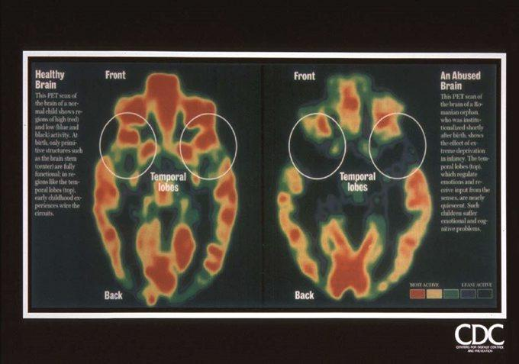

Slide 18
Barna som har vært vitne til krig. Děti, které zažily válku.
Vitne til volden sammen med familie og venner. Husker nettene sammen med familien, venner og naboer i kjelleren. Prožitek spolu s rodinou, přáteli.
Det normale livet ble avbrutt. Normální život přerušen.
Volden ble erfart kollektivt. Delte erfaringene med betydningsfulle andre. Sdílení.
Ingen opplevelse av skam eller behov for å skjule virkeligheten. Není potřeba něco skrývat.

Slide 19
Barn som har vært vitne til familievold.
Děti, které zažily násilí v rodině.
Barna erfarte volden alene. Prožitek o samotě.
Volden ble sjelden snakket om med søsken. Není sdílen.
Følelser av skam og et behov for å skjule virkeligheten. Stud, vina. Potřeba tajit.
Det vanlige livet ble ikke avbrutt. Forventninger om å fremstå for omverdenen som om alt var i orden. Násilí – norma, přetvářka.
Ingen formell anerkjennelse av krigen. Holdt ut smerten i stillhet, isolert og alene. Okolí o násilí neví.

Slide 20
Pauza

Slide 21

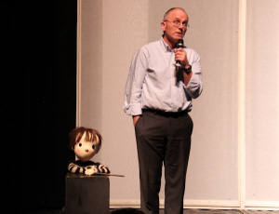

Slide 22
Práce ve skupinách
Jak na vás působí atmosféra v rodině?
Jak myslíte, že se cítí v rodině matka a o co se snaží?
Jak myslíte, že se cítí Boj a o co se snaží?
Jak myslíte, že se cítí otec a o co se otec snaží?

Slide 23
FILM

Slide 24
Diskuze

Slide 25
Rámec pro promítání filmu dětem ve školách
Od páté třídy. Mateřské školy – kniha, kapitoly.
Rámec – práce před promítnutí filmu a po promítnutí filmu
Základní informace o domácím násilí a jak děti prožívají domácí násilí.
Podpora
Na koho se děti mohou obrátit. Spolupráce.
Dopis pro učitele, pro rodiče a dopis pro děti před promítnutím filmu.
Booklet k filmu.

Slide 26
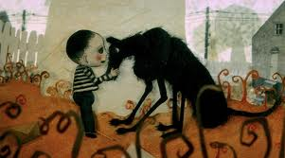
Někteří tátové nechápou, že když uhodili maminku, tak tím ublížili i dítěti. Co si o tom myslíš?
Proč Bojova maminka nemůže od tatínka jen tak odejít? Co si o tom myslíš?
Boj přemýšlí o tom, jestli je to jeho chyba, že má tatínek takové záchvaty vzteku. Myslíš si, že je to Bojova vina?
Je správné někomu povědět, když vidíme, že se někdo trápí?

Slide 27
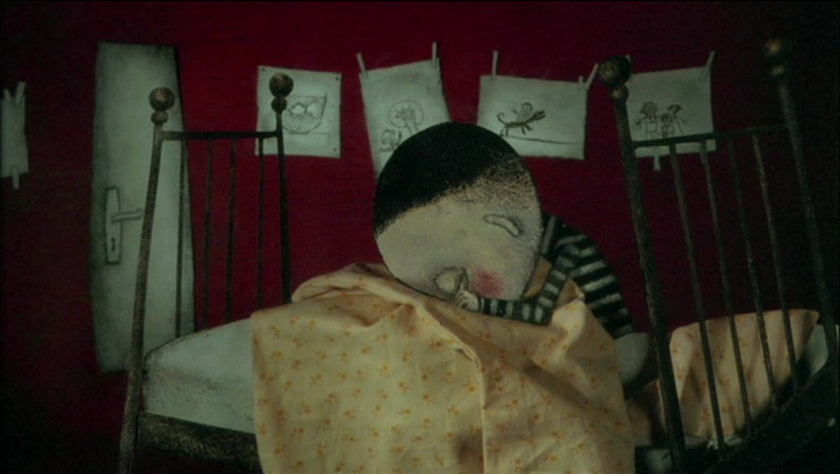
Oppgave: Hvordan kan en lærer se at Boj lever med vold?
Jak může učitel/ka poznat, že Bój zažívá doma násilí?

Slide 28
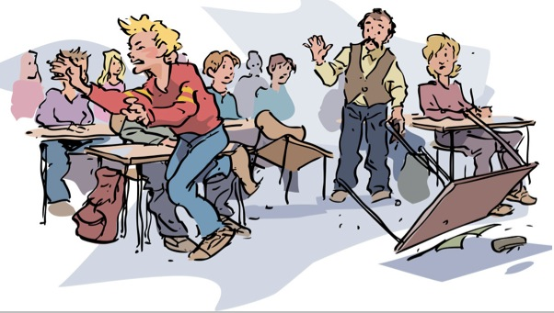

Slide 29
Rámec pro využití filmu k edukačním účelům odborníků
Prevence
Různé aspekty, práce ve skupinách, reflexe a sebereflexe.
Vidět film očima různých postav.
Následky.
Jak mluvit s dětmi o násilí.

Slide 30
Oppgave
Práce ve skupinách
Tenk på en vanskelig opplevelse du hadde som barn, som du fortalte til en voksen
Hva gjorde den voksne som gjorde det mulig for deg å fortelle?
Vzpomeňte si na zážitek z dětsví, kdy jste se něčím trápili a podařilo se vám se svěřit někomu z dospělých.
Co ten dospělý udělal/jak se choval, že se vám podařilo se svěřit?

Slide 31
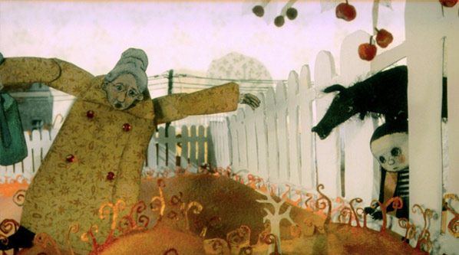

Slide 32
Bruk av filmen i terapi
Využití filmu v terapii
Terapi med de som utøver vold - fase 3
V terapii s lidmi, kteří páchají násilí
Fokus på pappa, fokus på Boy – hver for seg, fokus på partneren (om hun ville kjenne seg igjen i, på hvilken måte).
Terapi med de som har vært utsatt. V terapii s osobou ohroženou.
Terapi med barn. V terapii s dětmi.

Slide 33
Diskuse
Kontakt: barbora@atv-stiftelsen.no
Tel: +47 41046952
marius@atv-stiftelsen.no
http://atv-stiftelsen.no/engelsk

Slide 34
Odkazy
Askeland, A., Heir, T: (2013). Psychiatric disorders among men voluntarily in treatment for violent behaviour: a cross-sectional study. BMJ journal.
Dahle, G., Nyhus, S. (2010). Sinna mann. Cappelen Damm. Český překlad: Zuřivec.
Dube, SR, Williams JE, Chapman DP, Anda RF (2004). Insights into causal pathways for ischemic heart disease: Adverse Childhood Experiences Study. Circulation; 110:1761–1766.
Feliti VJ, Anda RF. The relationship of adverse childhood experiences to adult medical disease, psychiatric conditions, and sexual behavior: implications for healthcare. I: Lanius RA, Vermetten E, Pain C (eds.) The impact of early life trauma on health and disease: the hidden epidemic. Cambridge University Press. 2010.
Hjemdal, O. K., & Thoresen, S. (2014) Vold og voldtekt i Norge: En nasjonal forekomststudie av vold I et livsløpsperspektiv. (1/2014). Oslo: Nasjonalt kunnskapssenter om vold og traumatisk stress. Český překlad: Násilí a znásilnění v Norsku. Národní prevalenční studie.
Hoel, G. et al. (2010) Rapport: Da lykkeliten kom til verden. Oslo. 2010. English translation: Raport, Norwegian Medical Association.
Justis og berdskaprsdepartementet. Et liv uten vold. Handlingsplan mot vold i nære relasjoner 2014-2017. JD 2013. Český překlad: Národní akční plán proti násilí mezi osobami v blízkém vztahu 2014 – 2017.
Kirkengen, AL. Hvordan krenkede barn blir syke voksne. 2. utg. Oslo: Universitetsforlaget, 2009. English translation: the lived experience of violation. How abused children become unhealthy adults. Universitetsforlaget.
Rasmussen, I. , Strøm, S., Sverdrup, S., Vennemo, H. (2012). Samfunnsøkonomiske kostnader av vold i nære relasjoner. Rapport (2012/41). Vista Analyse. Český překlad: Společensko-ekonomické dopady násilí mezi osobami v blízkém vztahu

